Slide 1


LĨNH VỰC PHÁT TRIỂN NGÔN NGỮ
Chủ đề: NHỮNG CON VẬT ĐÁNG YÊU
THƠ
Đề tài: Đàn Bò
Đối tượng: 18-24 Tháng
Giáo viên: Nguyễn Thị Hợp

Slide 2


Slide 3
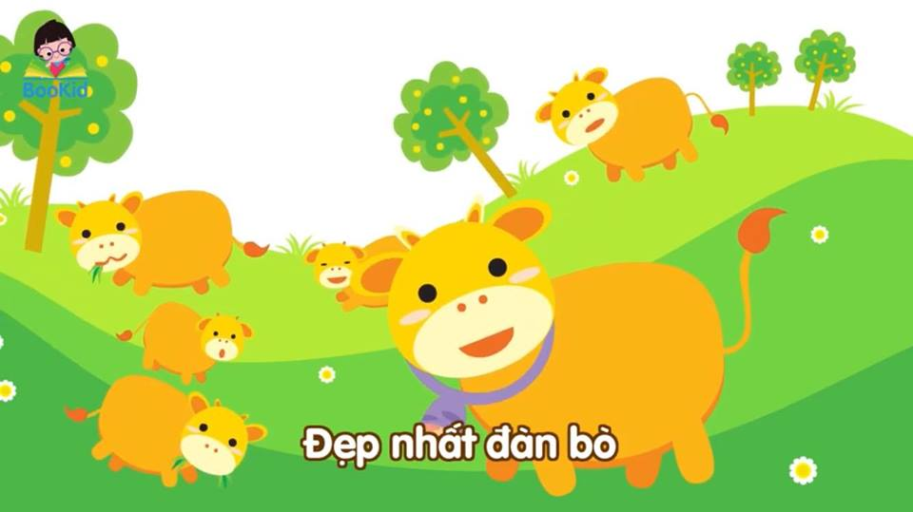

Slide 4
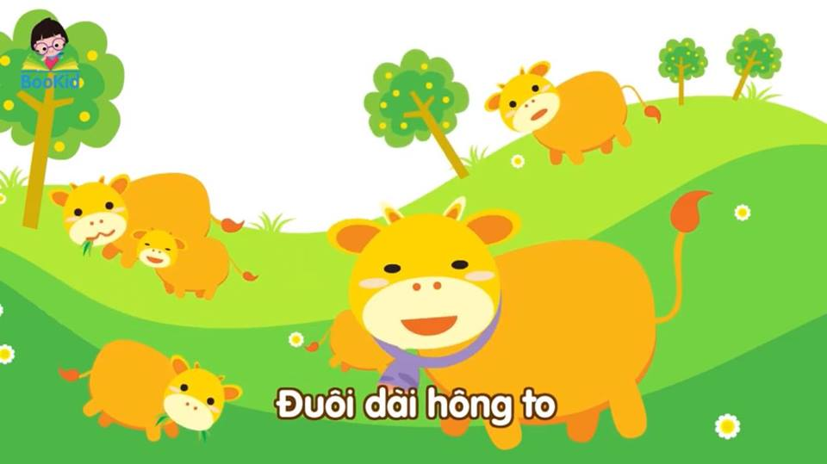

Slide 5
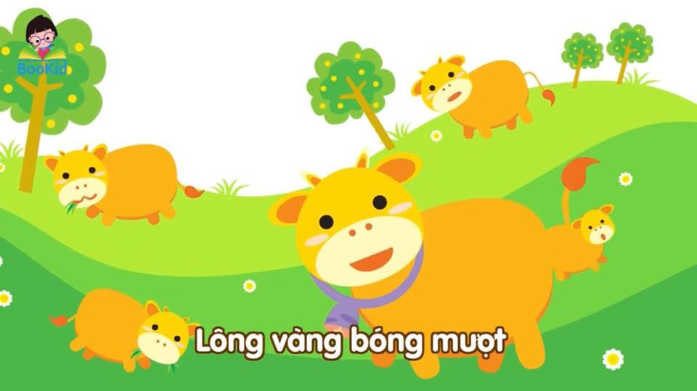

Slide 6
